Slide 1
INFORME DE GESTIÓN AÑO 2018
“Construyendo sueños… Transformando vidas”
FUNDACIÓN DEJANDO HUELLA REFUGIO ANIMAL
NIT. 900966264-8

Slide 2
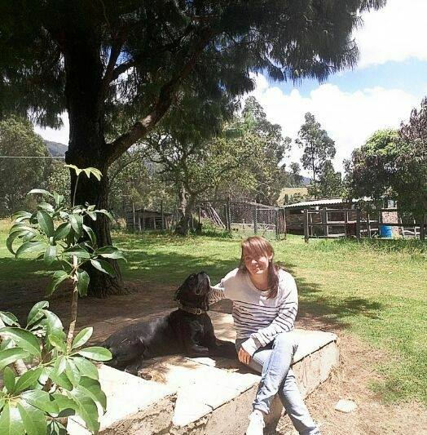
PRESENTACIÓN
A través del tiempo, en estos 3 años de constitución, hemos tenido un sinnúmero de satisfacciones, así como de obstáculos que en varias oportunidades nos han hecho decaer ya que no es fácil intentar cambiar la historia y crear conciencia en el tema de maltrato, abandono y reproducción descontrolada de animales… aún así hemos querido seguir en el camino de la transformación porque estamos convencidos que alcanzaremos las metas propuestas, que con esfuerzo, dedicación y disciplina lograremos cambiar el mundo de aquellos que tanto lo necesitan, de aquellos que son tan vulnerables y de aquellos que aún sin tener voz están pidiendo ayuda a gritos…
La FUNDACIÓN DEJANDO HUELLA REFUGIO ANIMAL, seguirá trabajando para poder aportar a la salud pública de las comunidades y para poder algún día solucionar la problemática de fauna callejera en nuestras ciudades
Gloria Isabel Torres Acosta – Representante Legal

Slide 3
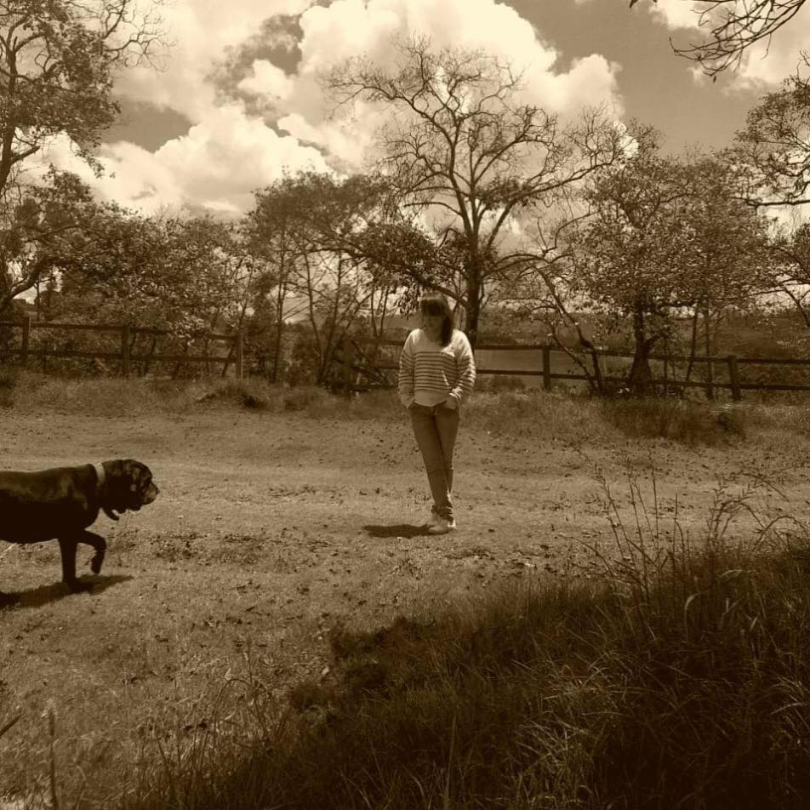
DECLARACIÓN
La elaboración de este informe de gestión ha sido realizada para dar cumplimiento al artículo 446 del código de comercio, y al artículo 47 del código 222 de 1995 con el propósito de dar a conocer a la sociedad civil, a quienes pueda interesar y a los miembros de la fundación DEJANDO HUELLA REFUGIO ANIMAL, la gestión, avance y logros obtenidos en el año 2018

Slide 4
RECURSO HUMANO
La FUNDACIÓN DEJANDO HUELLA REFUGIO ANIMAL, cuenta con un gran equipo de apoyo para las diferentes obras y eventos que realiza, con formado así:
ESTERILIZACIONES EN CANINOS Y FELINOS:
Pedro Luis coy López, medico veterinario especialista en medicina interna de pequeños animales. Cirujano
Carlos Javier Tejedor Rodríguez, medico veterinario, especialista en producción animal. Cirujano
Christian camilo Mojica Montañez, medico veterinario, anestesiólogo
Leonardo Augusto Sánchez Meza, medico veterinario, anestesiólogo
José Oliverio López Bautista, Medico veterinario, volante y monitoreo
Nelly Astrid García Cruz, medico veterinario, volante y monitoreo
JORNADAS DE VACUNACIÓN ANTIRRÁBICA
Grupo de estudiantes de medicina veterinaria y zootecnia U.P.T.C
Grupo de estudiantes de medicina veterinaria y zootecnia Universidad Juan de Castellanos
Grupo de estudiantes Colegios de Duitama
EVENTOS Y RESCATES
Grupo de voluntarios, Grupos animalistas, y policía ambiental de Duitama, Paipa, Tunja, Nobsa
ASESORÍAS JURÍDICAS
Secretaria de seguridad y convivencia de Medellín. Dr. Alejandro Gaviria Henao, abogado especialista en protección animal, Dr. Julio Cesar Aguirre medico veterinario especialista en ciencias forenses, Concejal Álvaro Munera Builes concejal animalista Medellín

Slide 5
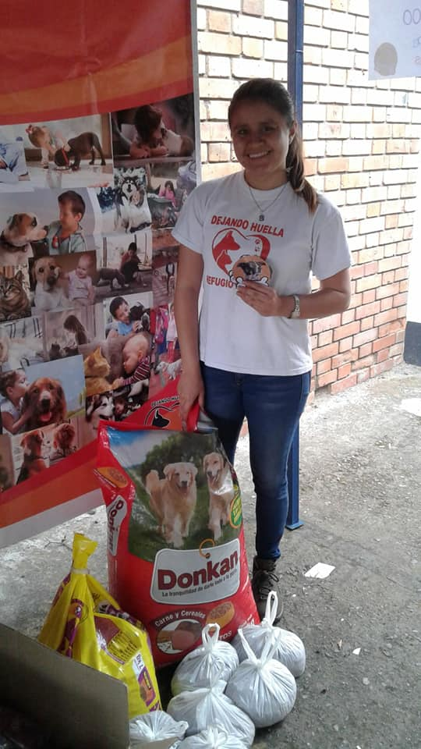
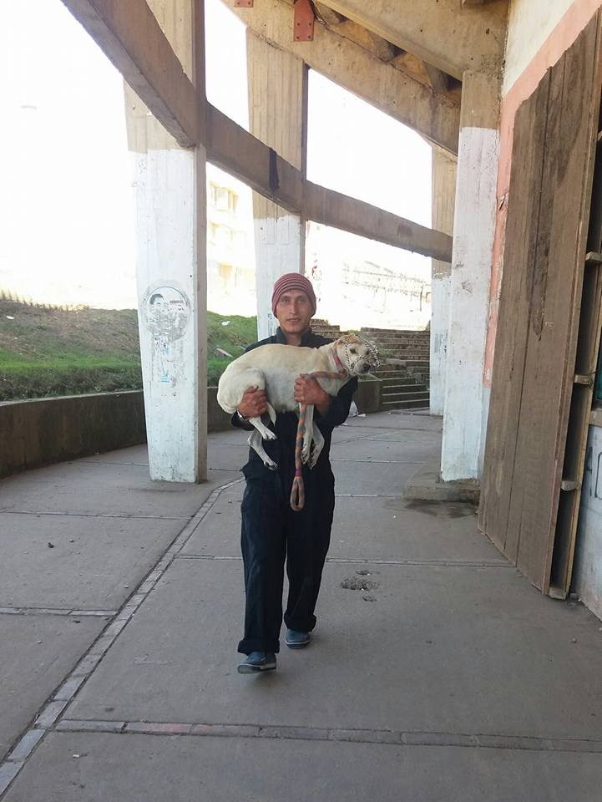
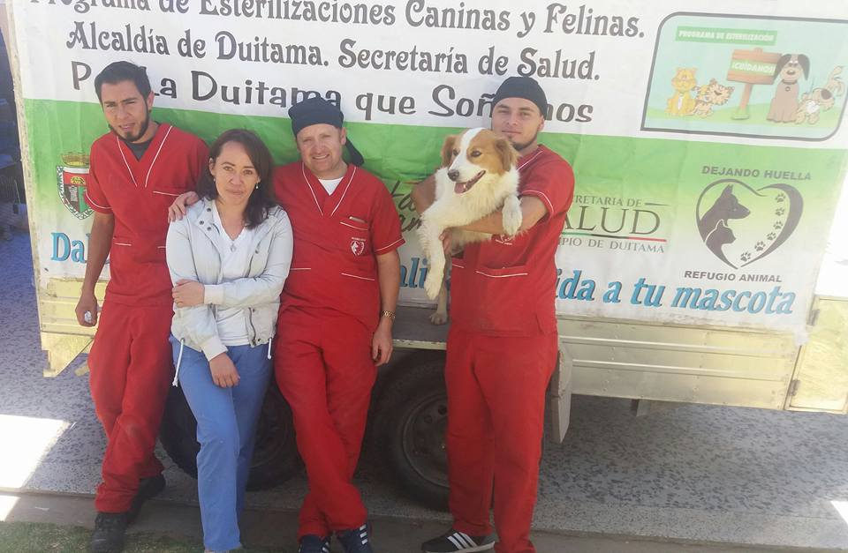
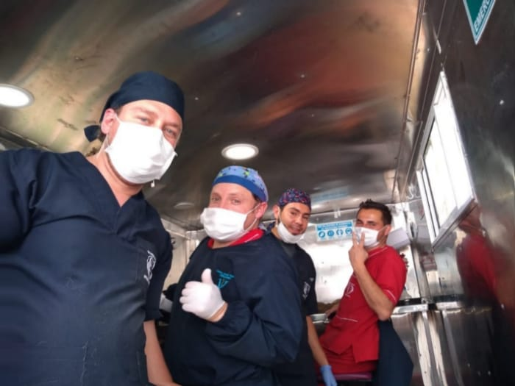
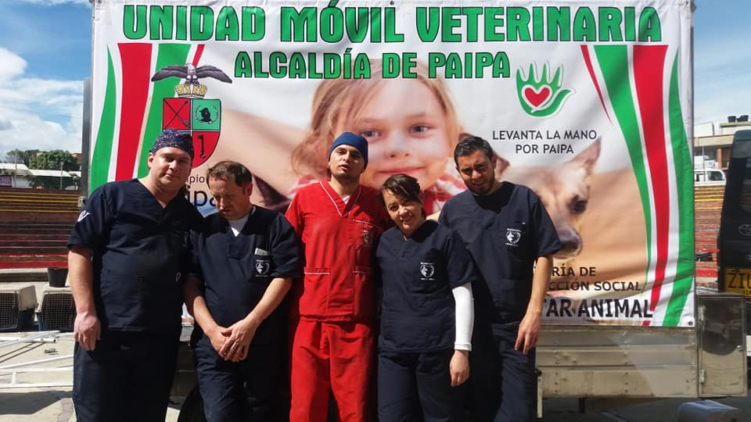
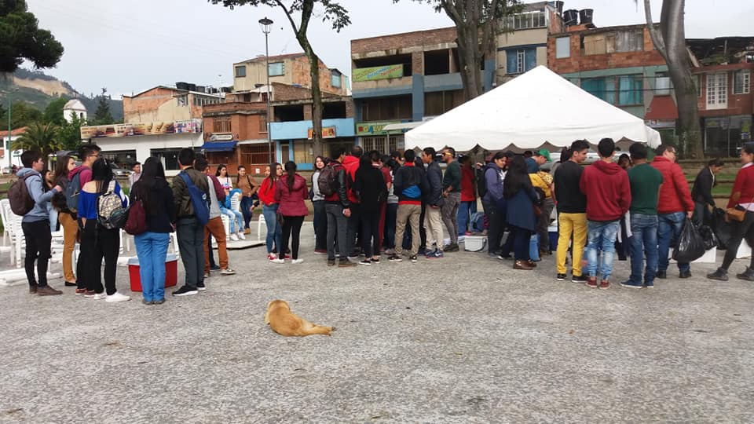
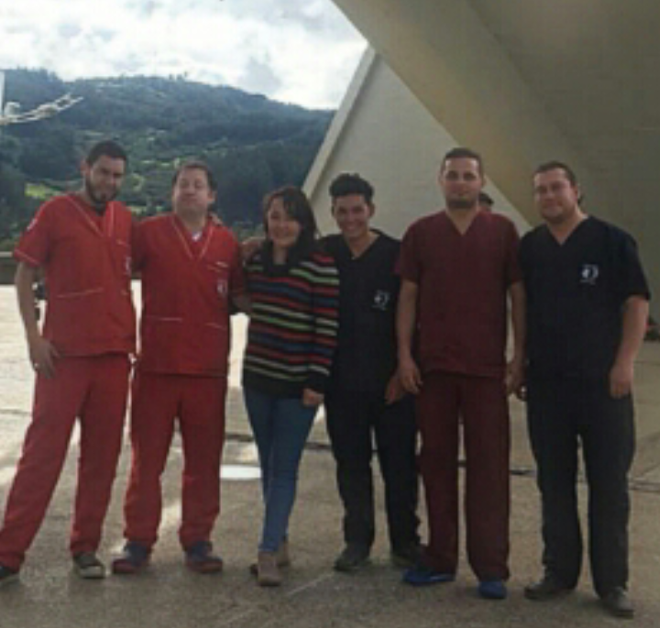
NUESTRO EQUIPO
Fundación Dejando Huella Refugio Animal

Slide 6
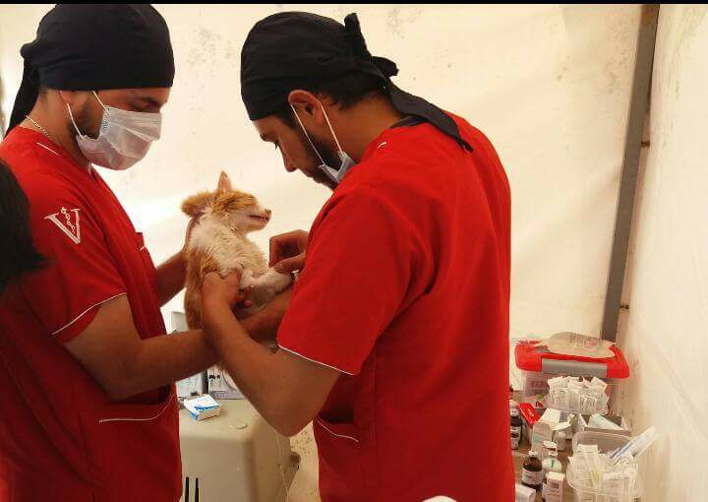
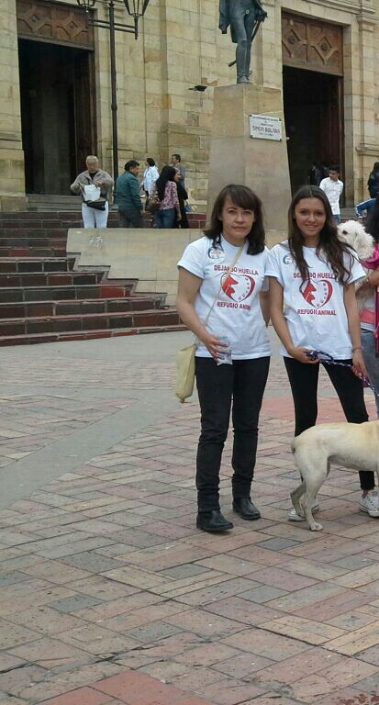
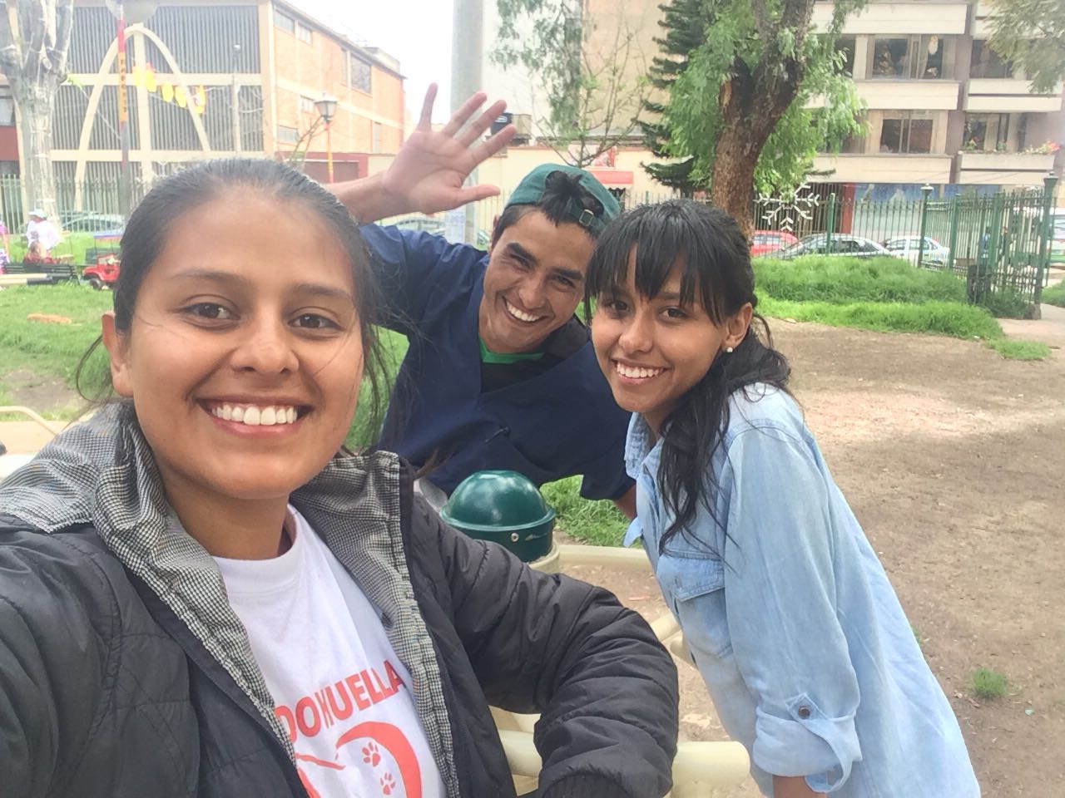
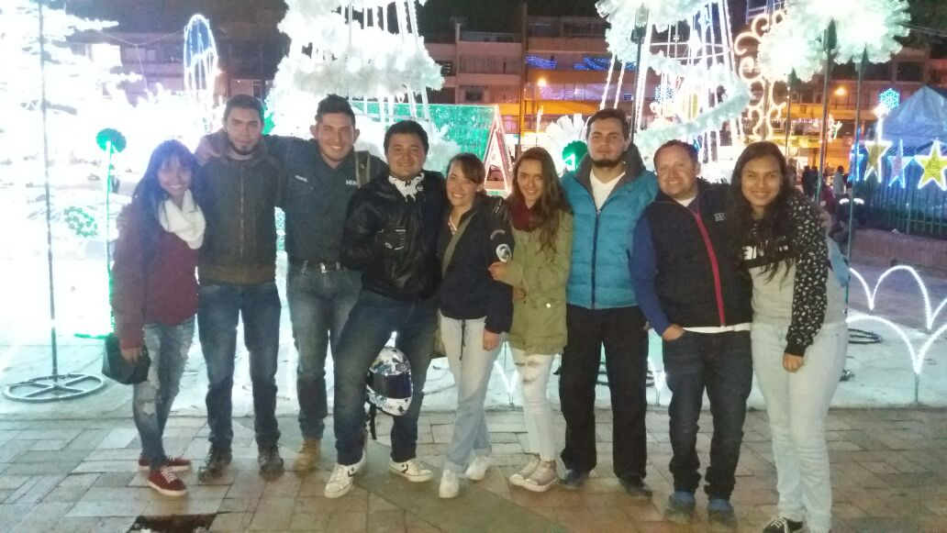
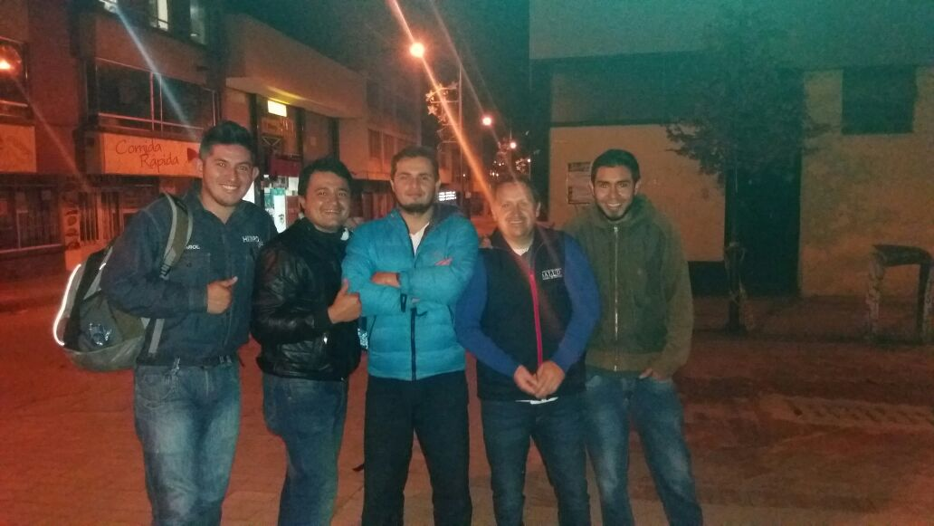
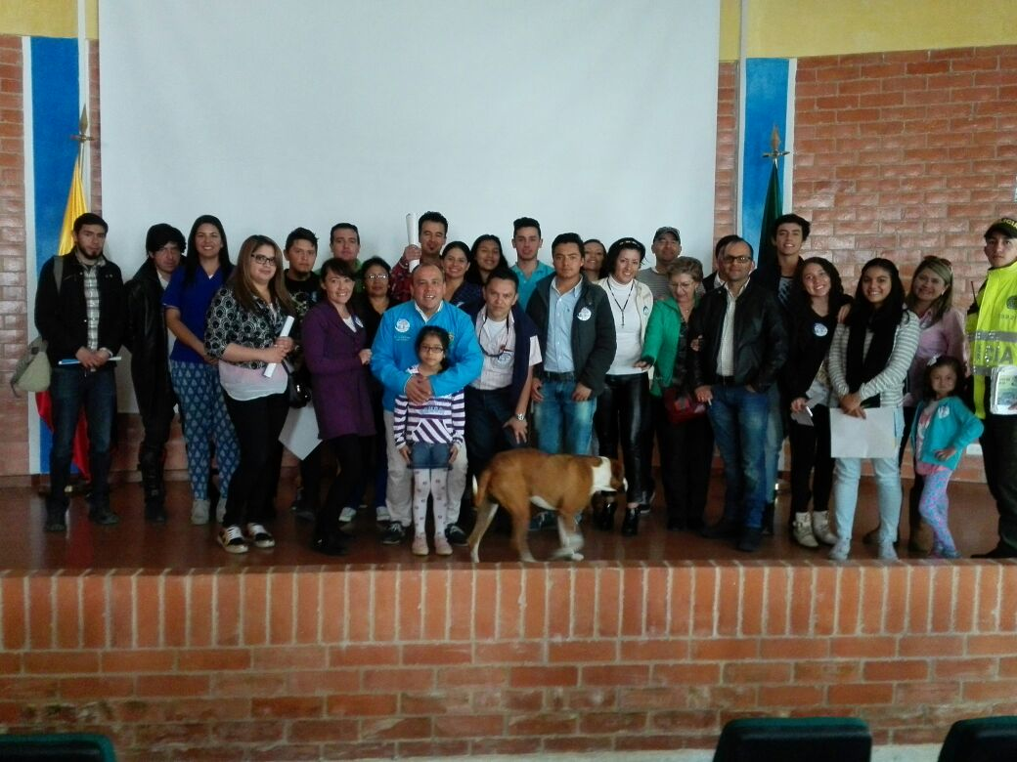
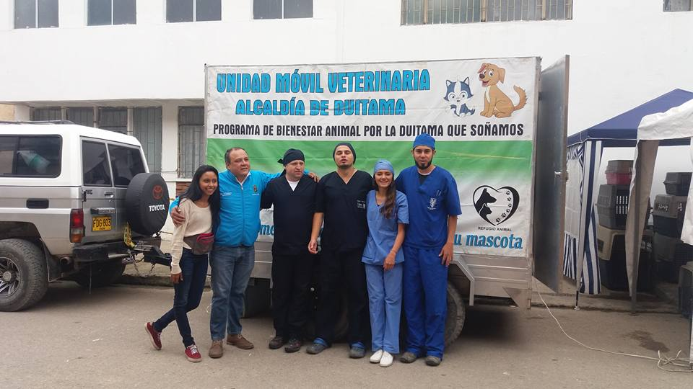
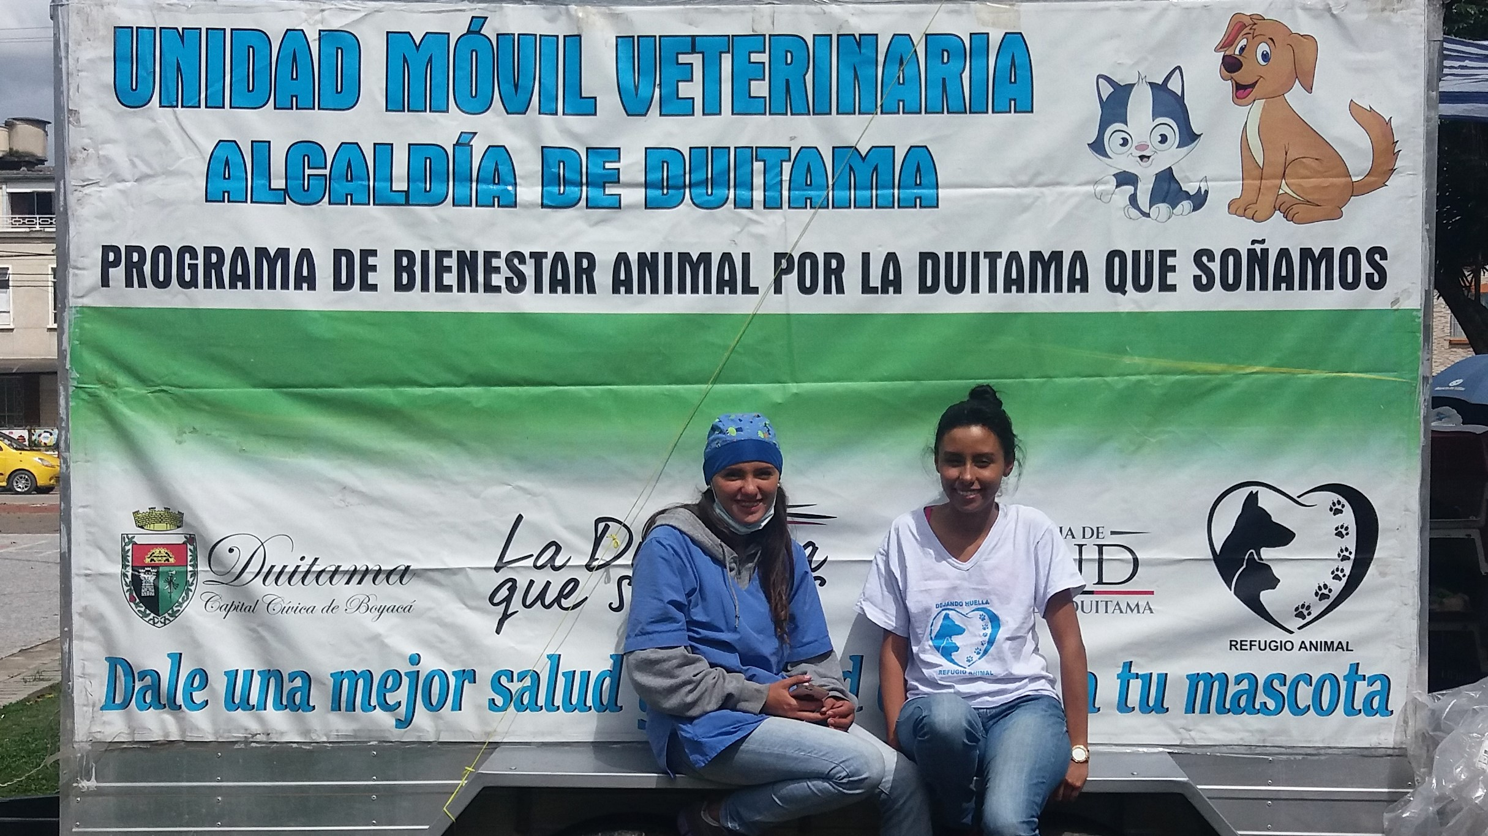
RECURSO HUMANO

Slide 7
NUESTROS CONTRATOS 2018
ESTERILIZACIONES PAIPA
Número de contrato: 258
Entidad contratante: Alcaldía de Paipa
Objeto del contrato:
PRESTACIÓN DE SERVICIOS PARA REALIZAR OVARIO HISTERECTOMÍAS Y ORQUIECTOMIAS EN CANINOS Y FELINOS, MACHOS Y HEMBRAS EN SITIO - MEDIANTE UNIDAD MÓVIL ESPECIALIZADA, PRIORIZANDO ANIMALES EN SITUACIÓN DE CALLE, Y MASCOTAS DE ESTRATOS 1 Y 2. TODO CON EL FIN DE REDUCIR LA SOBREPOBLACIÓN DE FAUNA CALLEJERA EN EL MUNICIPIO DE PAIPA BOYACÁ
Valor del contrato: $ 74.869.000
Cirugías contratadas: 700
Cirugía aportadas: 33
ESTERILIZACIONES DUITAMA
Número de contrato: CMI-2018126
Entidad contratante: Alcaldía de Duitama
Objeto del contrato:
CONTRATAR LA REALIZACIÓN DE JORNADAS DE ESTERILIZACIÓN CANINA Y FELINA A TRAVÉS DE PROCEDIMIENTO QUIRÚRGICOS, CON EL FIN DE VIGILAR Y CONTROLAR LA POBLACIÓN, MITIGANDO LOS FACTORES DE RIESGO Y AMBIENTE QUE ESTOS GENERAN EN EL MUNICIPIO DE DUITAMA
Valor del contrato: $ 35.000.000
Cirugías contratadas: 500
Cirugías aportadas: 42
VACUNACIÓN DUITAMA
Número de contrato: CMI-2018097
Entidad contratante: Alcaldía de Duitama
Objeto del contrato:
CONTRATAR LA REALIZACIÓN DE JORNADAS DE VACUNACIÓN ANTIRRÁBICA PARA CANINOS Y FELINOS EN EL MUNICIPIO DE DUITAMA.“
Valor del contrato: $ 34.000.000
Vacunas contratadas: 14.000
Cantidad de vacunas: 16.224

Slide 8
NUESTRA OBRA 2018
RESCATES
En el año 2018, realizamos 17 rescates de animales abandonados o maltratados, con apoyo de los cuadrantes de policía y el respaldo de la secretaria de salud.
CIRUGÍAS APORTADAS
Dentro de nuestras jornadas de esterilizaciones a bajo costo, durante el año 2018 aportamos 57 esterilizaciones completamente gratis, a animales en condición de calle y de propietarios quienes no tienen los recursos suficientes para costear una cirugía pero que si tienen la voluntad para evitar nuevos nacimientos.
ANIMALES ALBERGADOS
Durante el año 2018 albergamos a 62 animales en estado vulnerable, ofreciendo hogar de paso mientras se esterilizan y se entregan en adopción

Slide 9
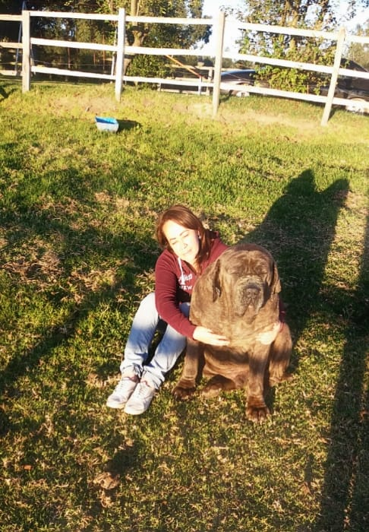
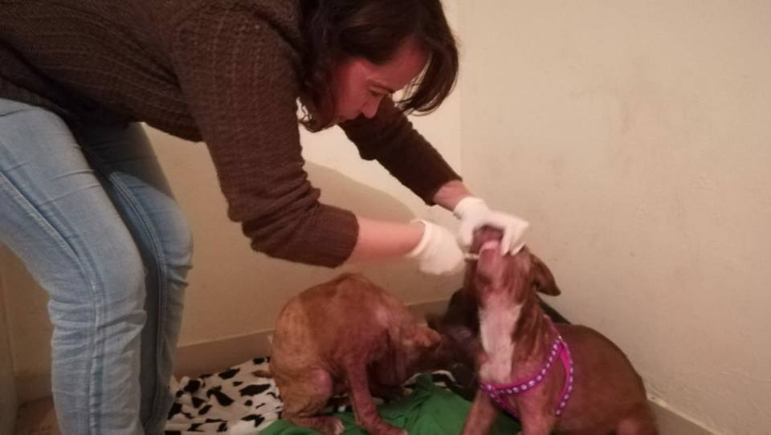
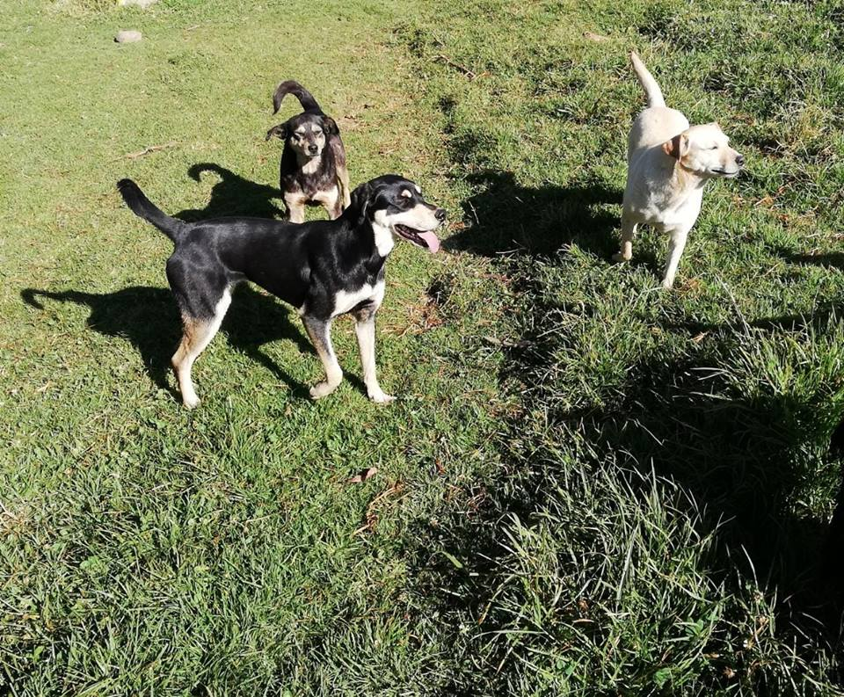
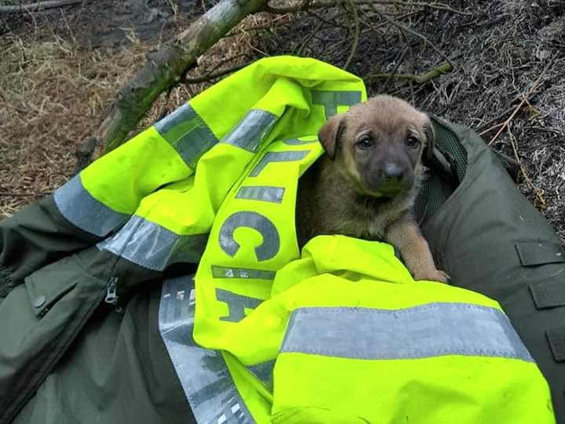
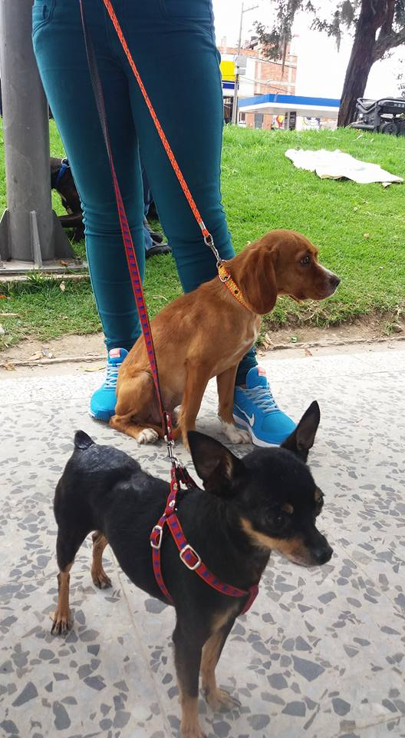
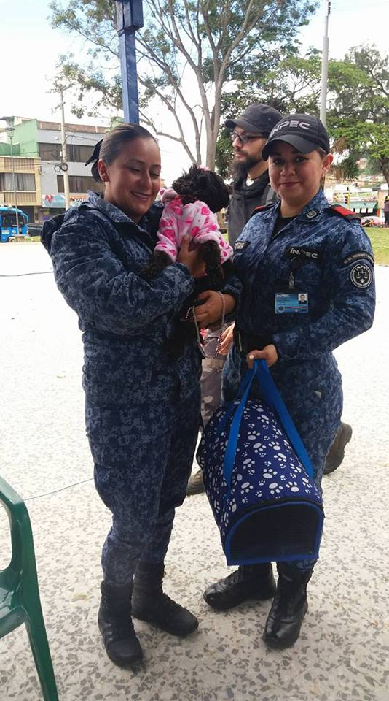
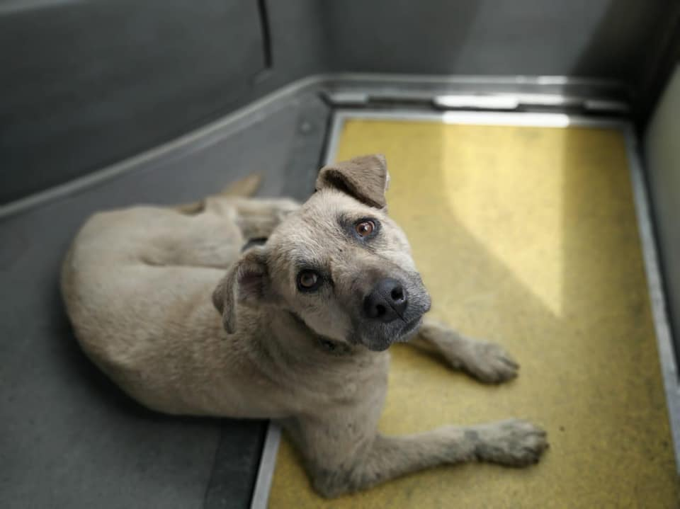
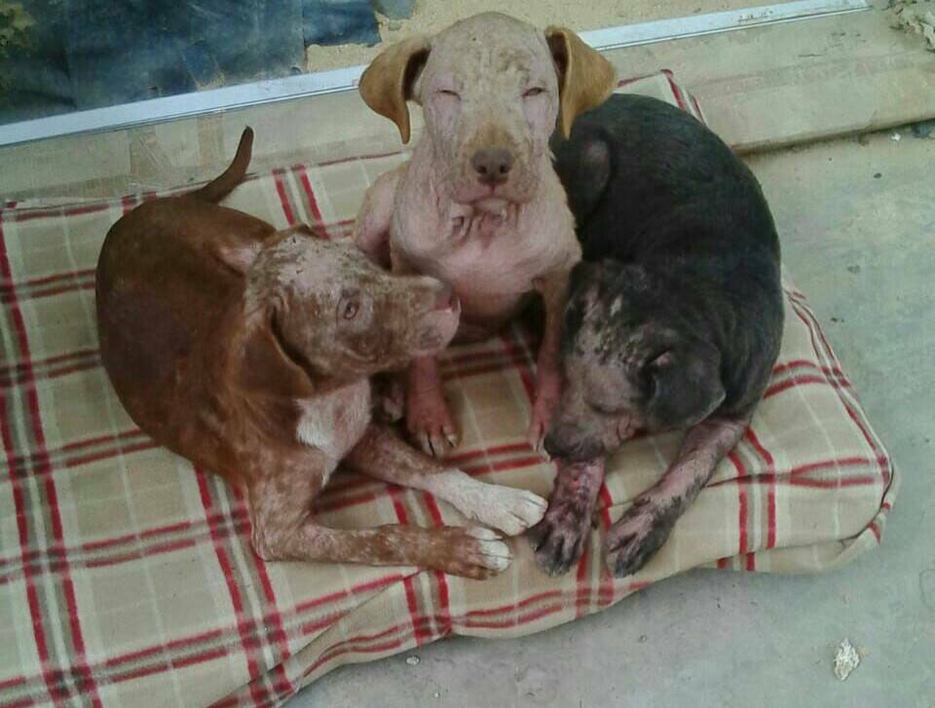
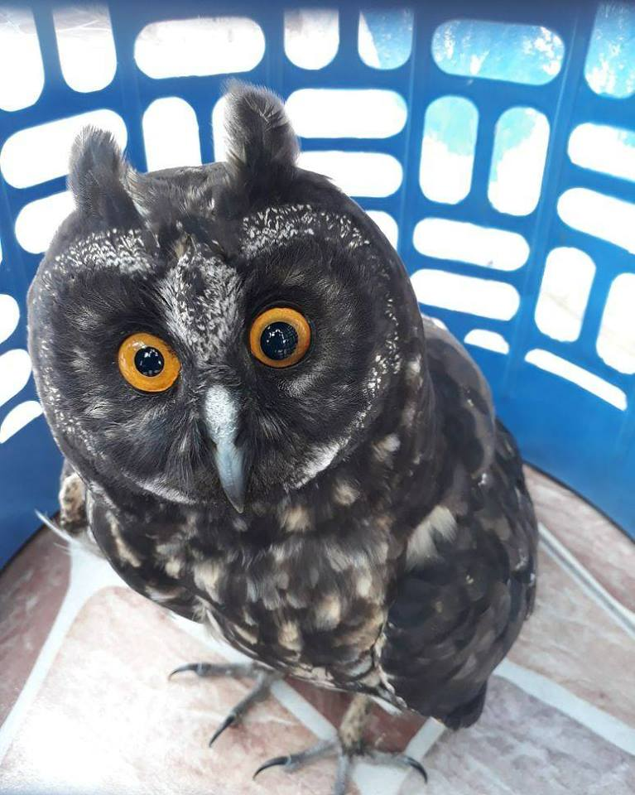
NUESTRA OBRA

Slide 10
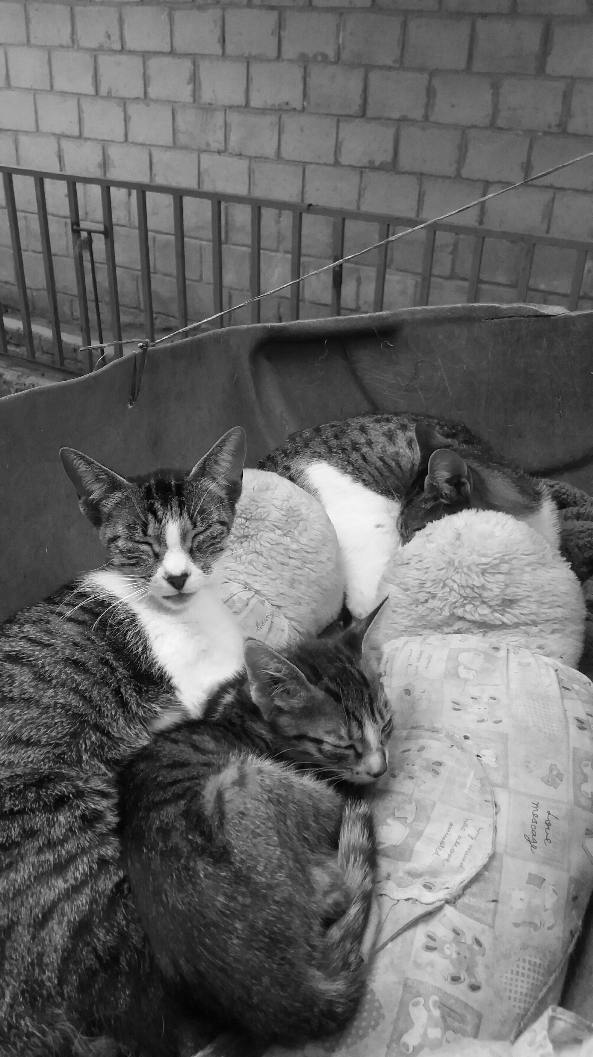
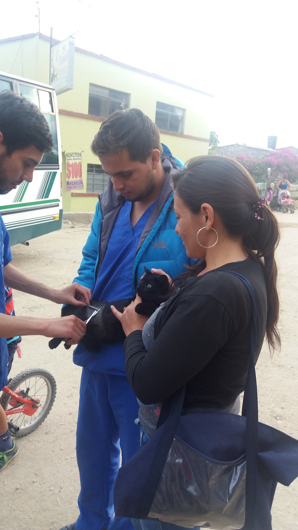
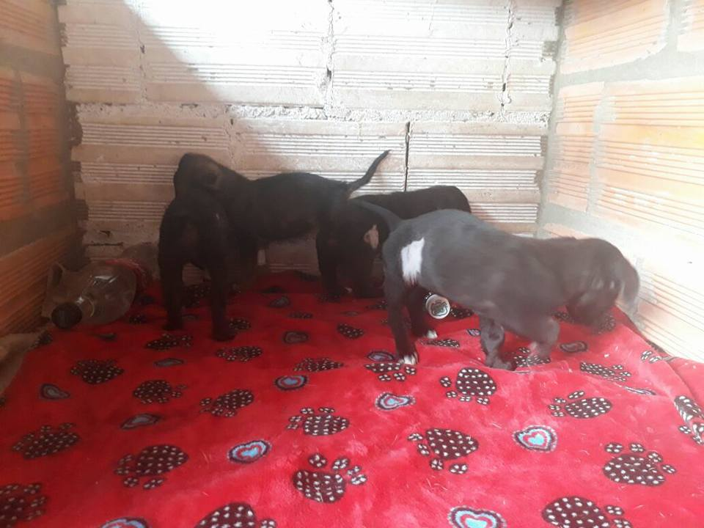
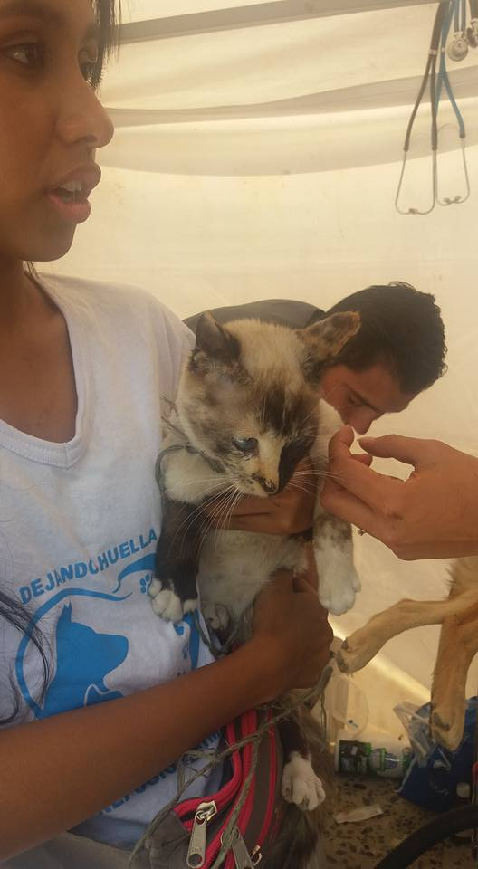
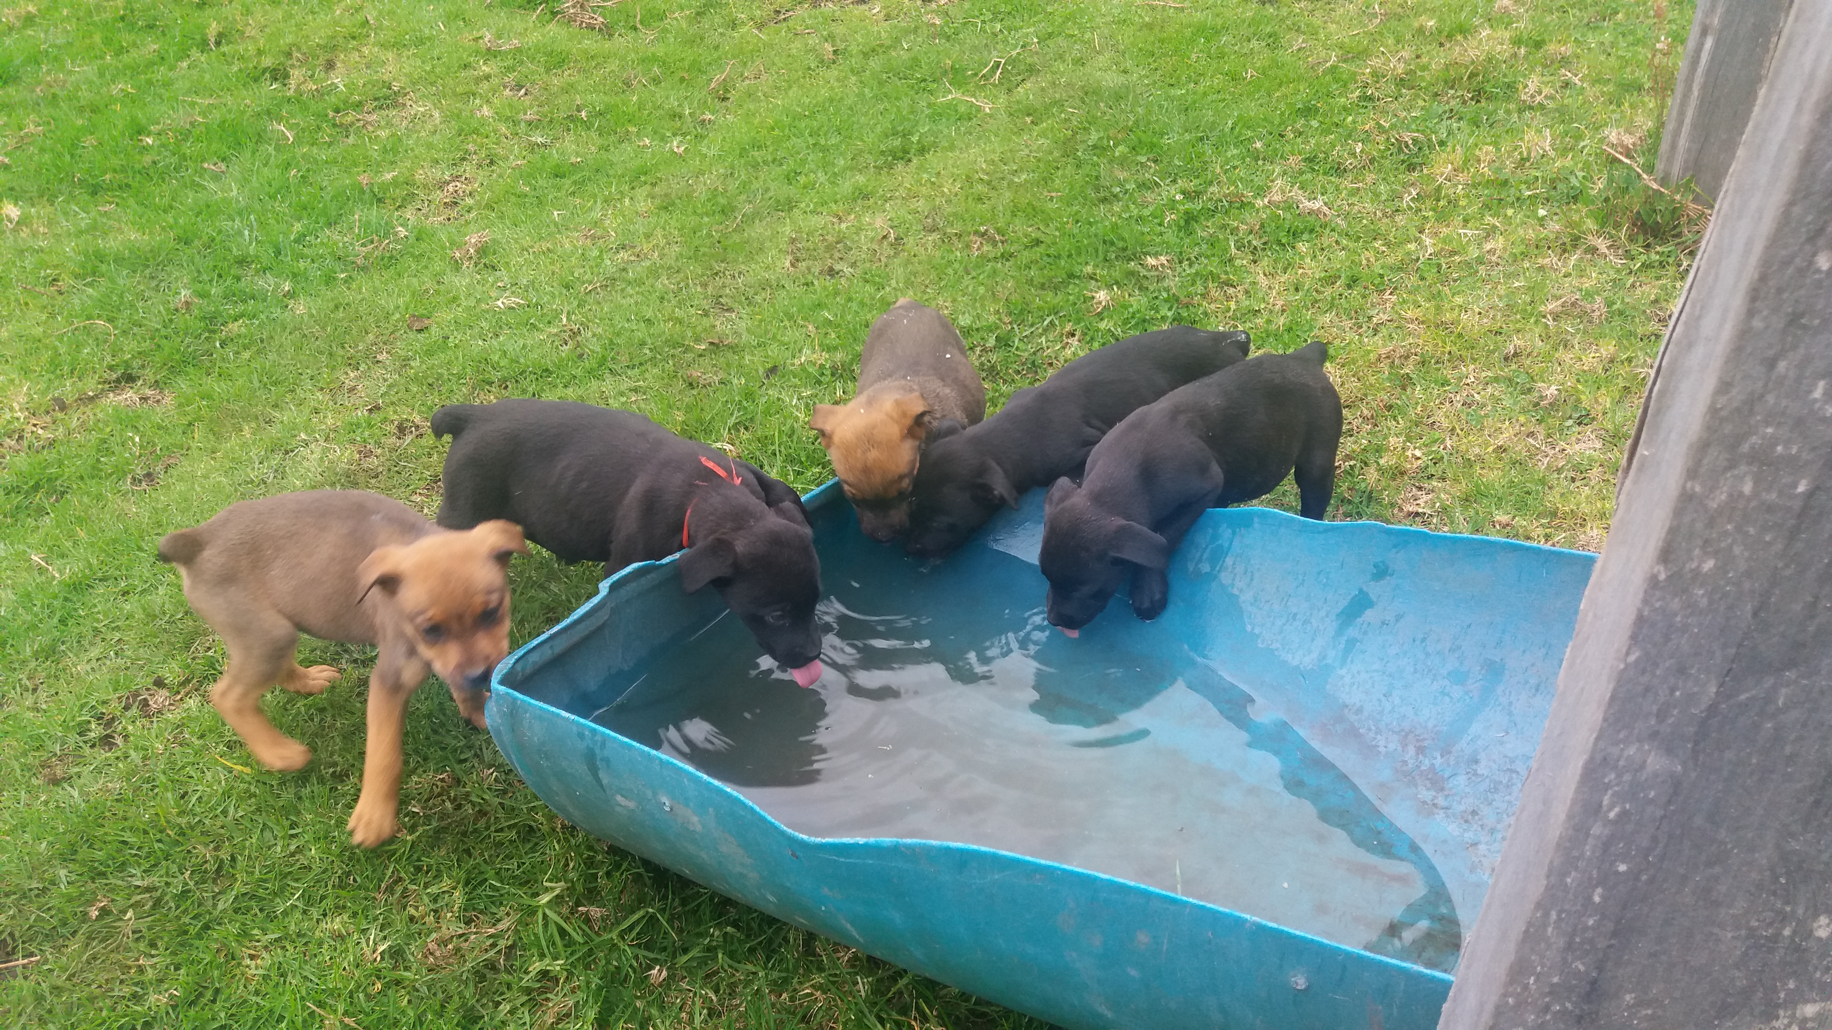
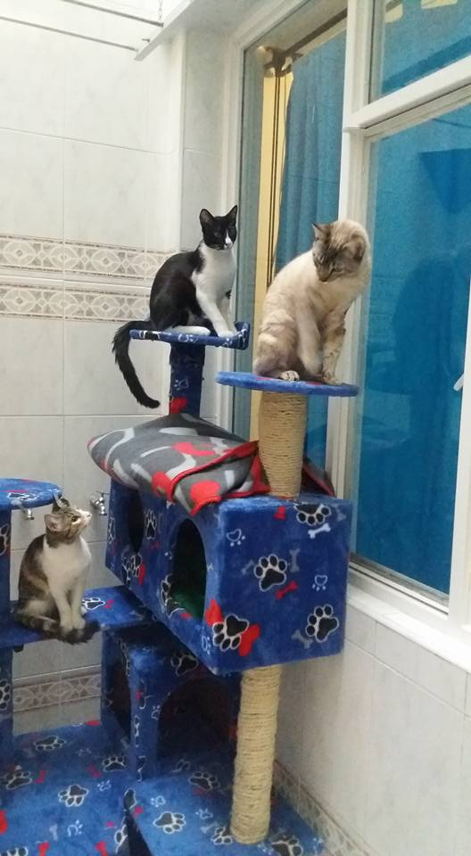
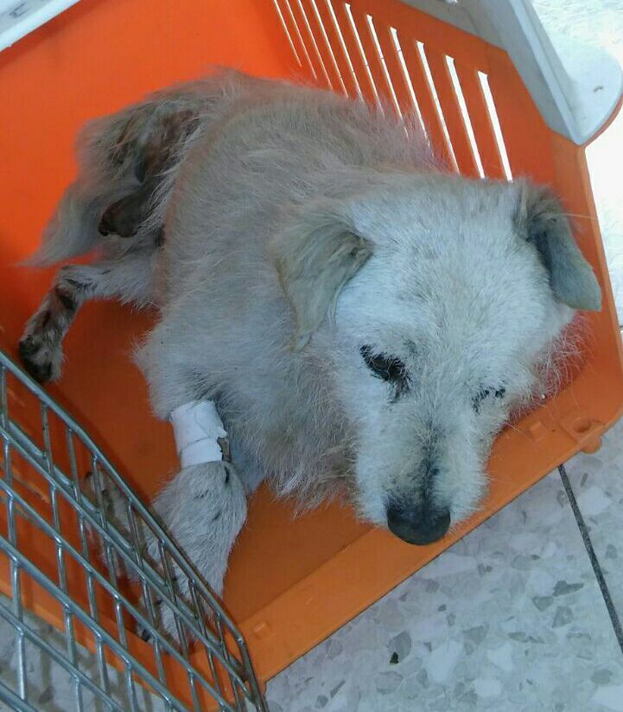
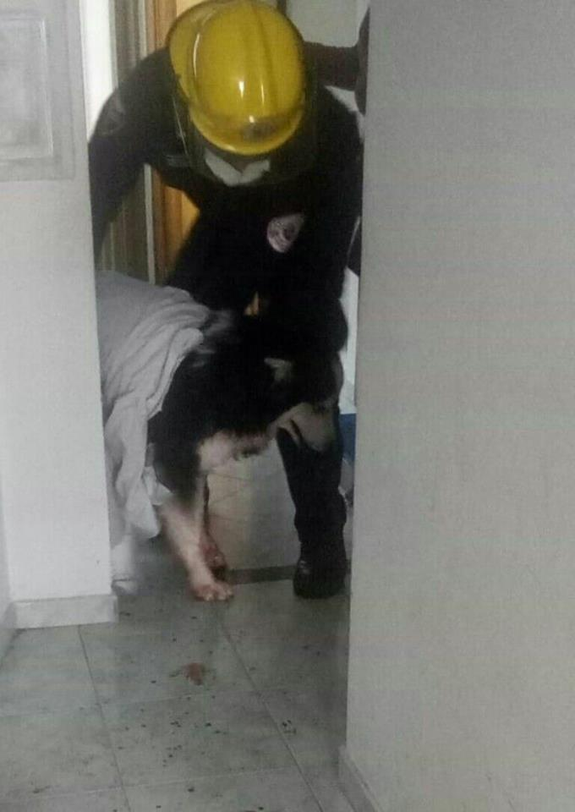
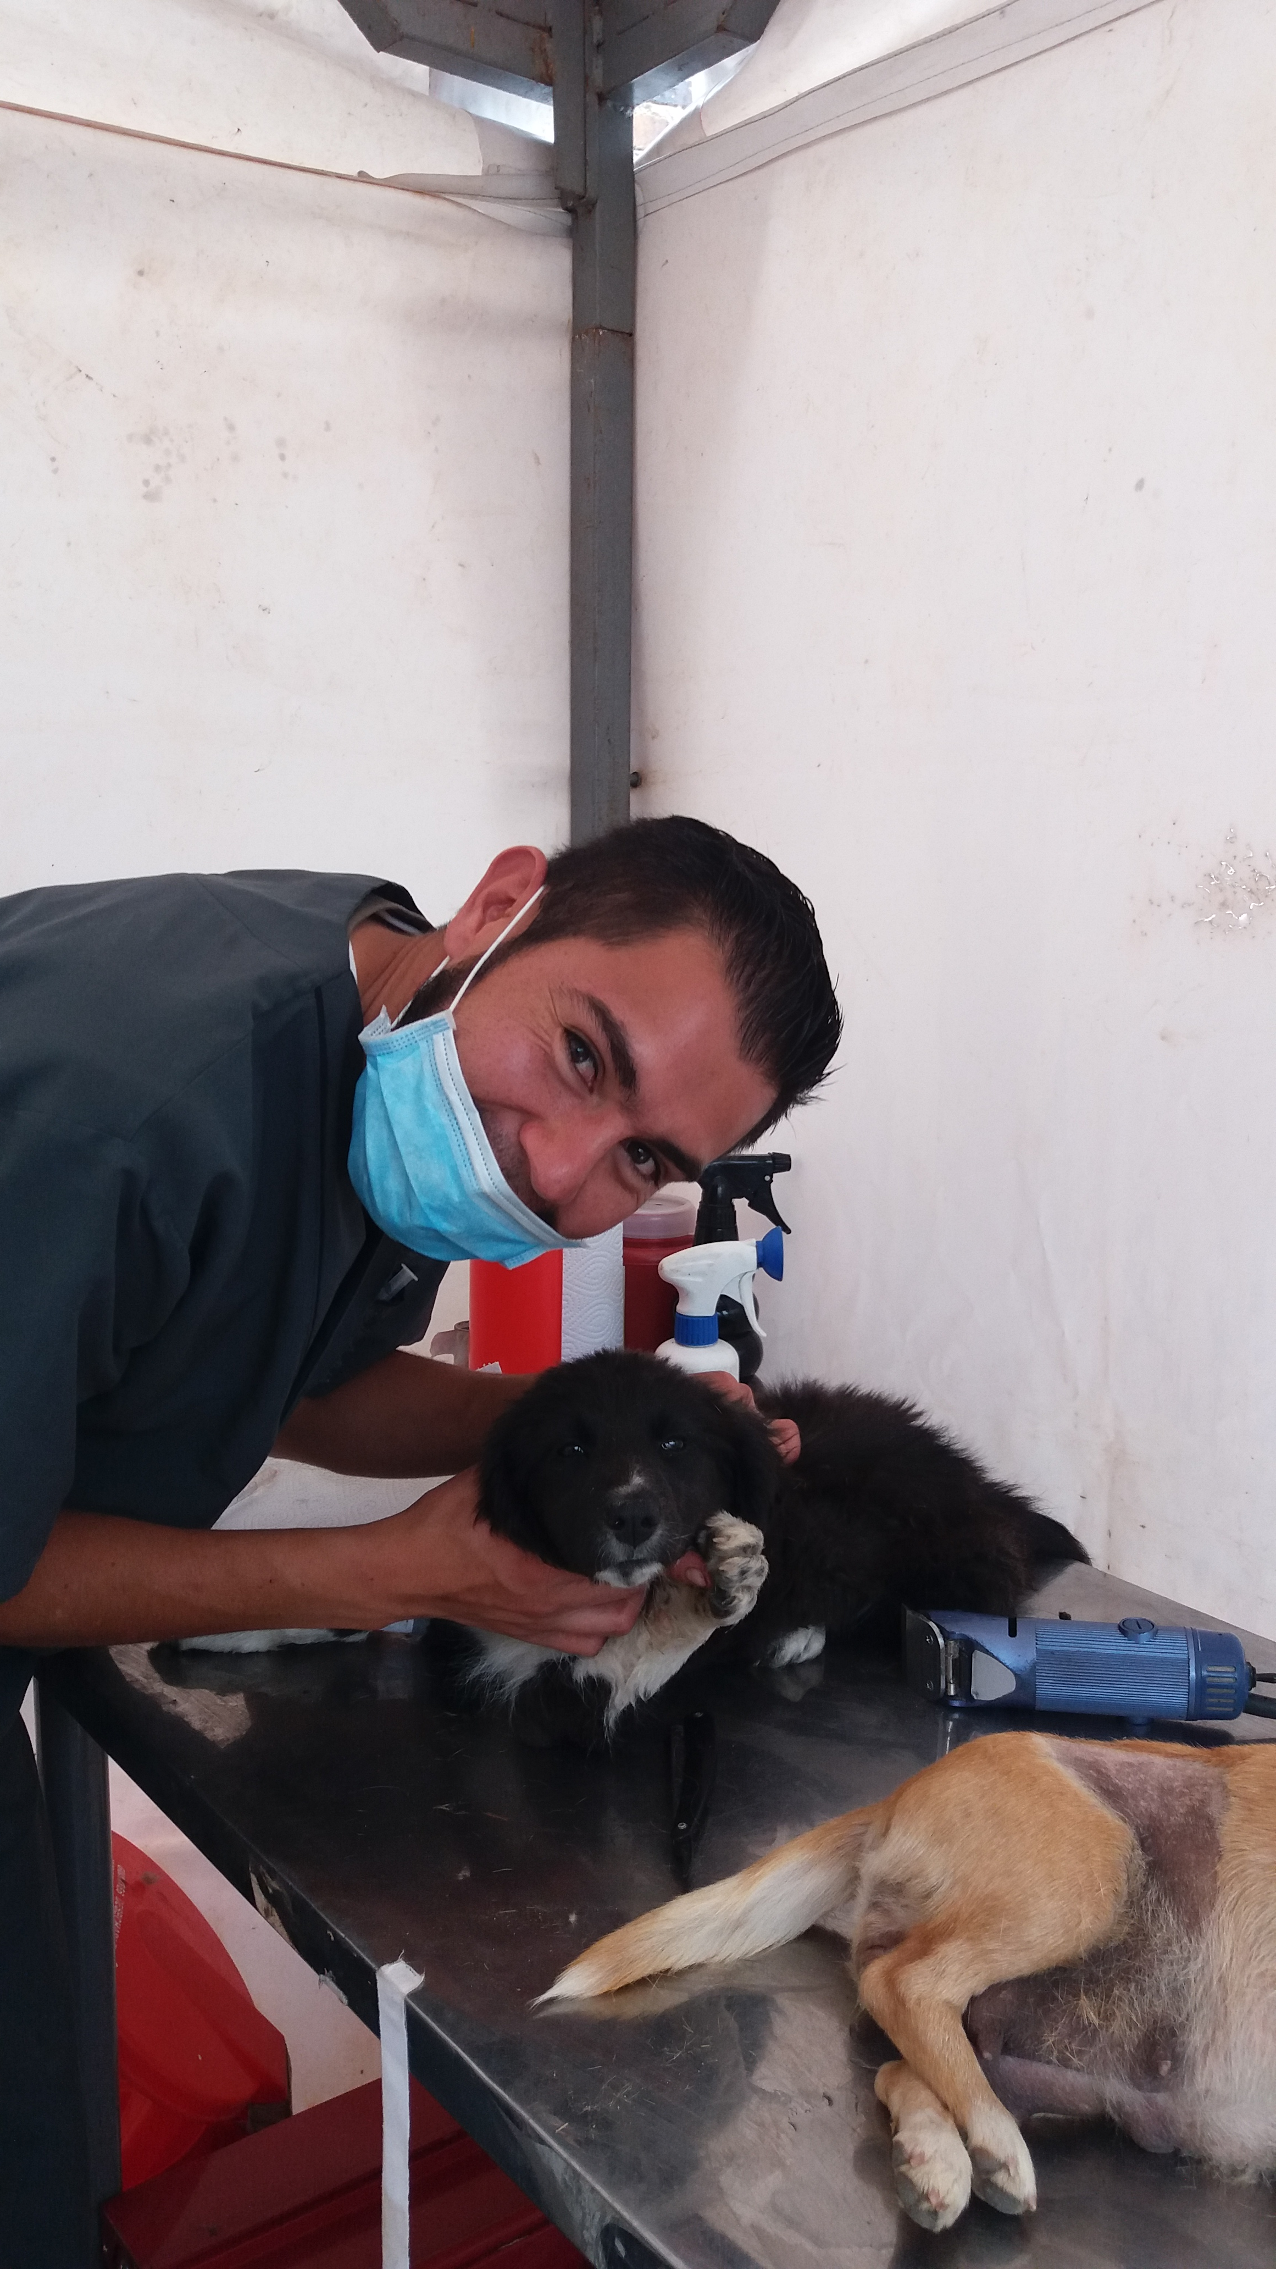
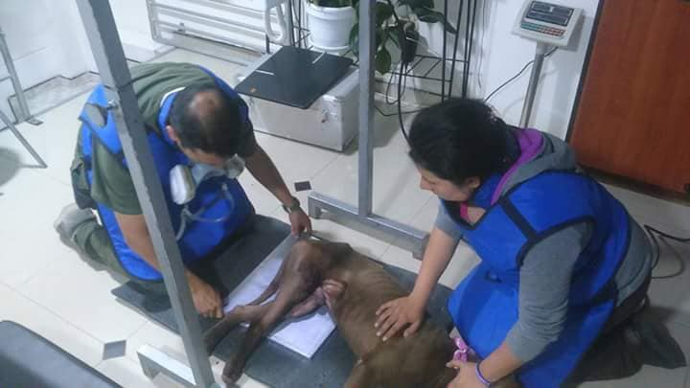
NUESTRA OBRA

Slide 11
ESTERILIZACIONES
En la fundación DEJANDO HUELLA REFUGIO ANIMAL, estamos convencidos que la única forma de contribuir a la disminución de la problemática de fauna callejera es la ESTERILIZACIÓN, es por eso que durante el año 2018 dedicamos gran parte de nuestro tiempo y nuestros recursos a realizar cirugías con fines de esterilización en caninos y felinos, contabilizadas así:
Cirugías en Duitama: 1.631
Contrato con la alcaldía: 500
Esterilizaciones a bajo costo: 1.077
Cirugías aportadas: 54
Cirugías Paipa: 733
Contrato con la alcaldía: 700
Cirugías aportadas: 33
TOTAL: 2.364 animales esterilizados

Slide 12

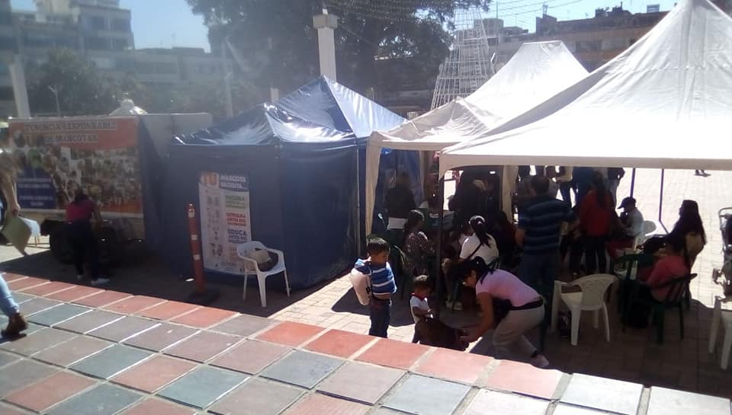
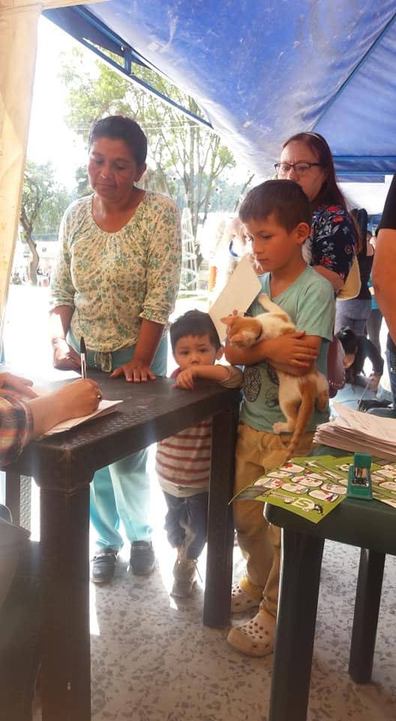
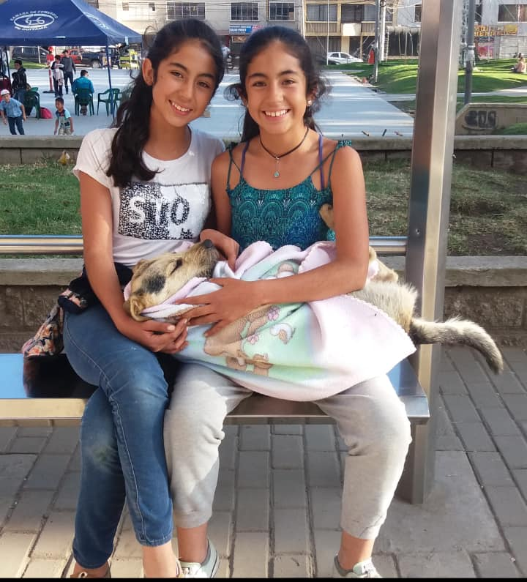
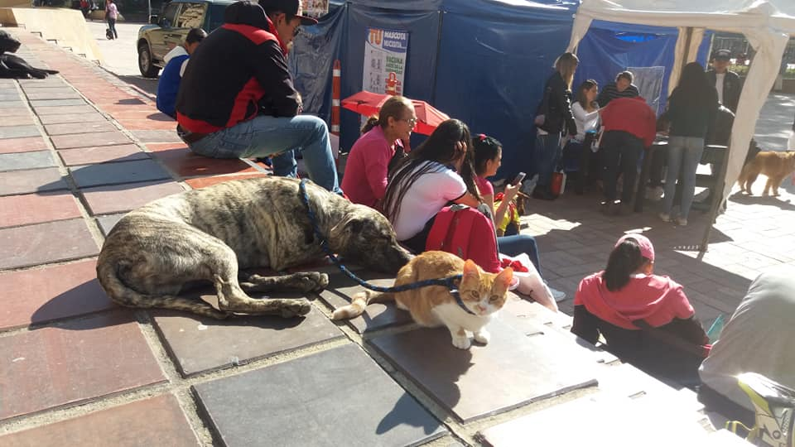
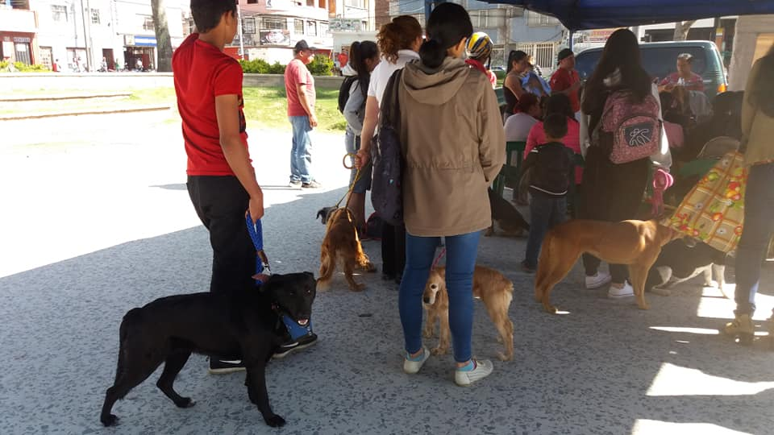
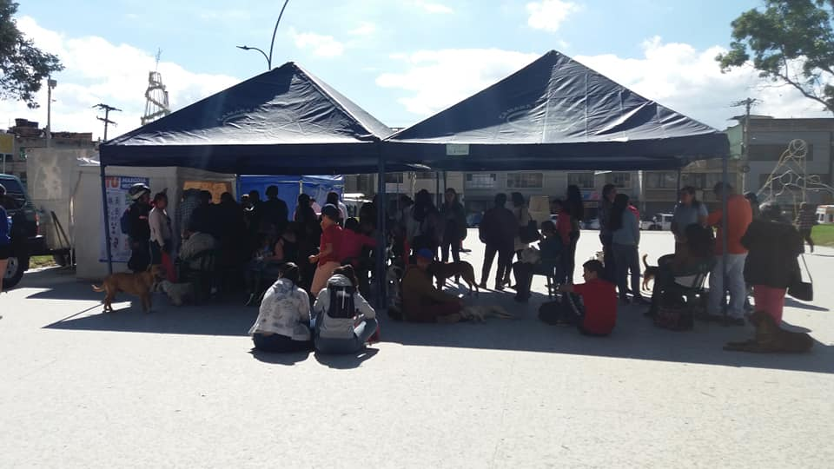
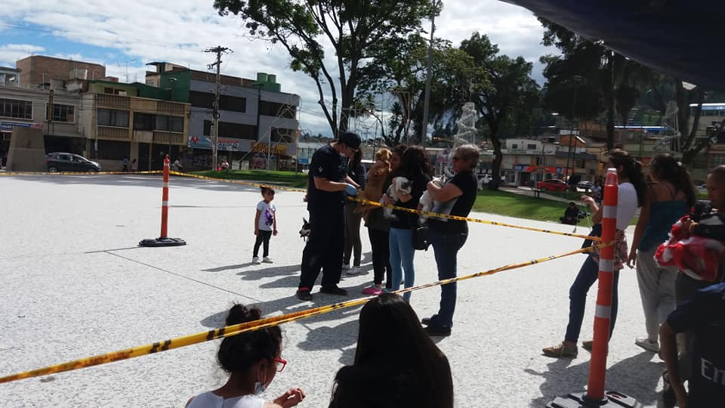
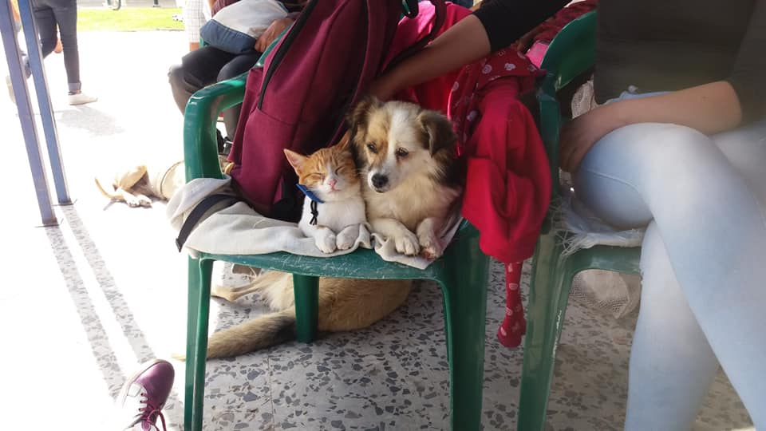
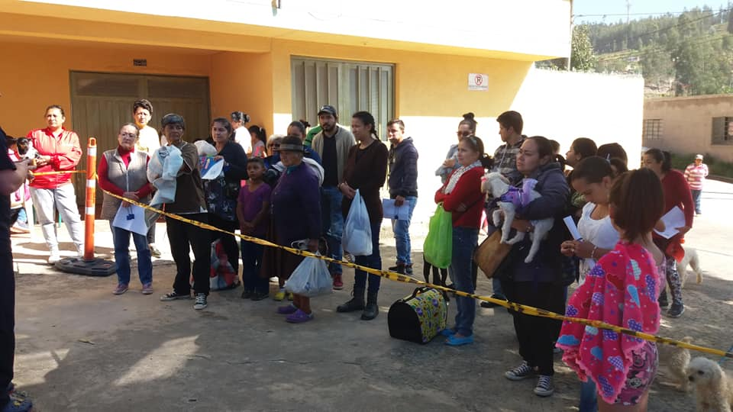
Fundación Dejando Huella Refugio Animal

Slide 13
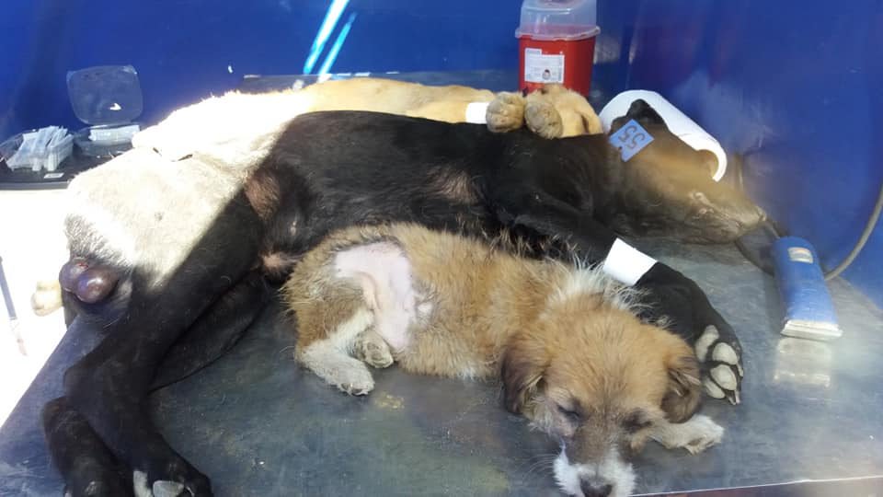
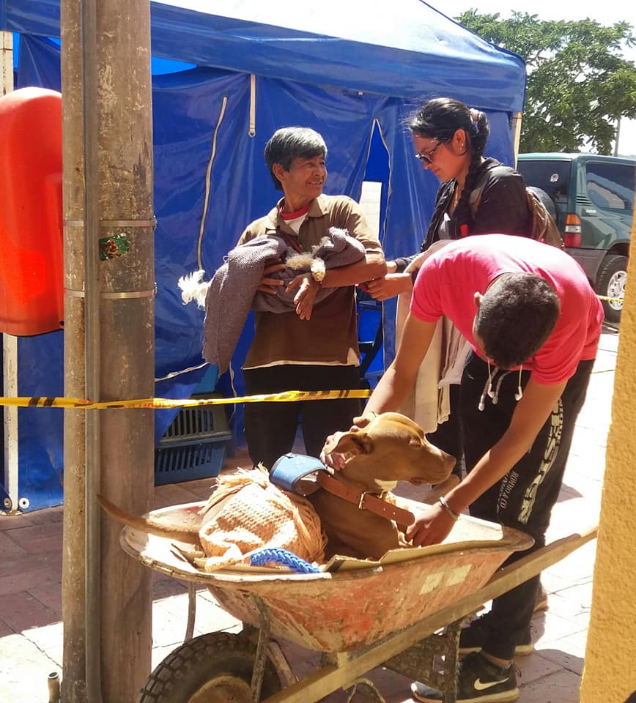
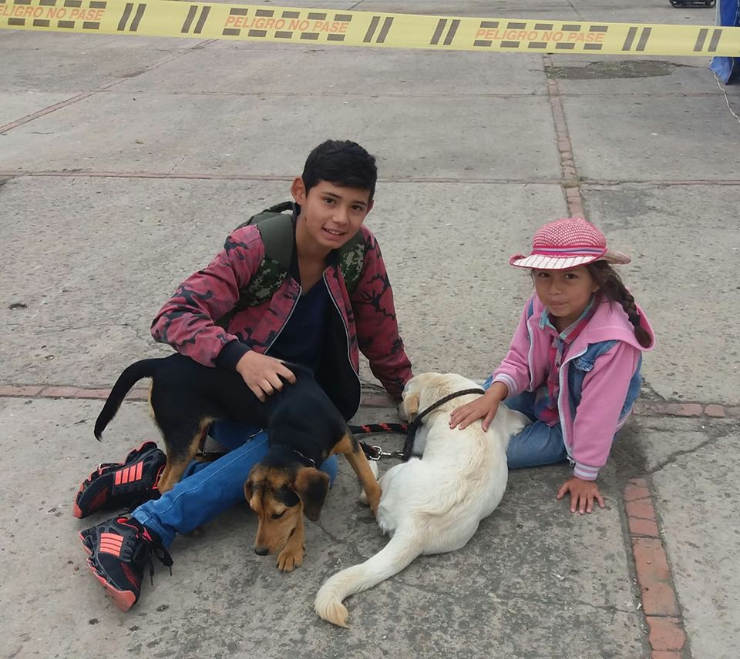
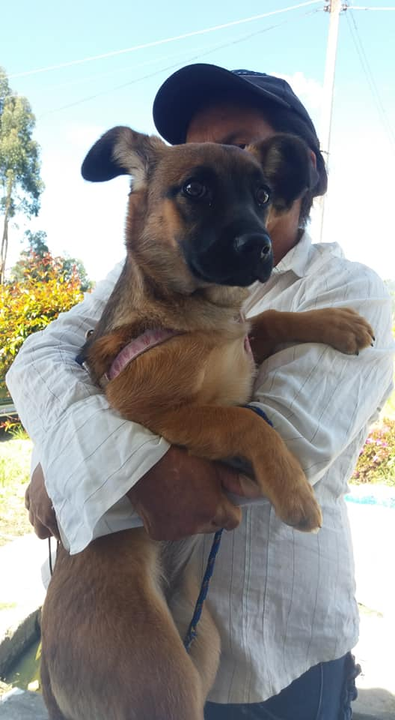
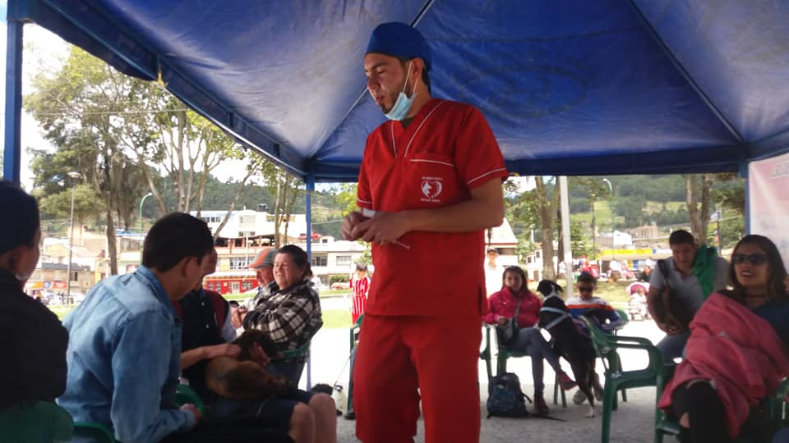









Slide 14

VACUNACIÓN ANTIRRÁBICA
Se pueden proporcionar tratamientos veterinarios preventivos para proteger la salud y el bienestar de los animales y para reducir el problema de enfermedades zoonóticas. Normalmente, la vacunación antirrábica regular es un asunto prioritario pero también se puede vacunar contra otro número de enfermedades, al mismo tiempo que se controlan los parásitos internos y externos a través de medicamentos adecuados. Estos tratamientos deben ser proporcionados junto con educación sobre tenencia responsable, esterilización/anticoncepción y registro e/o identificación. La necesidad de vacunar y controlar parásitos es a menudo bien entendida por los dueños de los animales y por eso ofrecer acceso a estos servicios puede ser la manera más fácil de atraer a los dueños hacia conversaciones o acuerdos sobre los otros componentes discutidos en esta sección.
Aún cuando la meta impuesta para el 2018 fue de 14.000 animales, se realizaron 16.224 entre zona rural y urbana

Slide 15













Slide 16













Slide 17

AGRADECIMIENTOS
Alcaldía de Duitama
Secretaria de Salud de Duitama
Alcaldía de Paipa
Secretaria de salud de Paipa
JAC Duitama
JAC Paipa
Secretaria de seguridad y convivencia Medellín
Concejo de Medellín
Rescatistas Paipa
Policía ambiental Duitama
FDHRA

